Slide 1
第3周 栈和队列
内容回顾
补充内容：栈与递归的实现
验证试验

Slide 2
1 内容回顾
栈和队列是两种重要的线性结构
  从数据结构角度看，栈和队列是线性表
  栈和队列的操作是线性表的一个子集（操作受限的线性表）

Slide 3
栈的定义
栈（stack）是限定在表尾进行插入和删除操作的线性表。
  表尾→栈顶（top）
  表头→栈底（bottom）
  不含元素的空表成为空栈

Slide 4
栈的主要基本操作
构造一个空栈
插入元素为新的栈顶元素（入站）
取栈顶元素
取栈顶元素,并删除栈顶元素（出站）

Slide 5
栈的应用举例
数制转换
括号的匹配
行编辑程序
迷宫求解
表达式求值

Slide 6
队列的定义
只允许在表的一端进行插入，而在另一端删除元素的线性表。
  允许插入的一端叫队尾（rear）
  允许删除的一端称为对头(front)。

Slide 7
队列的基本操作
构造一个带表头结点的空队列
销毁队列
在队尾插入元素
在队头删除元素

Slide 8

循环队列
用一组地址连续的存储单元依次存放从队列头到队列尾的元素，指针front和rear分别指示队头元素和队尾元素的位置。在非空队列中，头指针始终指向队列头元素，而尾指针始终指向队列尾元素的下一个位置。
6
7
rear
front
5
0
4
1
3
2
空队列

Slide 9
2 补充内容：栈与递归的实现
定义：若一个对象部分地包含它自己, 或用它自己给自己定义, 则称这个对象是递归的；
若一个过程直接地或间接地调用自己, 则称这个过程是递归的过程。
三种递归情况
  定义是递归的
  数据结构是递归的
  问题的解法是递归的

Slide 10

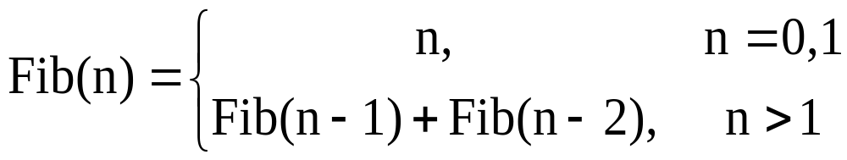
定义是递归的
例1.阶乘函数
求解阶乘函数的递归算法
  long Factorial ( long n ) {
  if ( n == 0 ) return 1;
  else return n * Factorial (n-1);
  }
例2.计算斐波那契数列
函数Fib(n)的定义
求斐波那契数列的递归算法
  long Fib ( long n ) {
  if ( n <= 1 ) return n;
  else return Fib (n-1) + Fib (n-2);
  }

Slide 11
数据结构是递归的
例1.搜索链表最后一个结点并打印其数值的递归算法
void Search ( ListNode *f ) {
if ( f ->link == NULL )
printf (“%d\n”, f ->data );
else Search ( f ->link );
}
例2.在链表中寻找等于给定值的结点,并打印其数值
void Search ( ListNode *f, ListData& x ) {
if ( f != NULL )
if ( f -> data == x )
printf (“%d\n”, f ->data );
else Search ( f -> link, x );
}
递归找含x值的结点
f
x
∧
递归找链尾
f
f
f
f
a₀
a₁
a₂
a₃
a₄
∧
f
f
f
f

Slide 12

问题的解法是递归的
例如，汉诺塔(Tower of Hanoi)问题的解法
  如果 n = 1，则将这一个盘子直接从 A 柱移到 C 柱上。否则，执行以下三步：
  ① 用 C 柱做过渡，将 A 柱上的 (n-1) 个盘子移到 B 柱上：
  ② 将 A 柱上最后一个盘子直接移到 C 柱上；
  ③ 用 A 柱做过渡，将 B 柱上的 (n-1) 个盘子移到 C 柱上。

Slide 13
3.验证试验
验证题1：设有两个栈s1和s2 共享存储空间c[1,m]，其中s1的栈底设在c[1]处，s2的栈底设在c[m]处，分别编写s1和s2的进栈push(i,x)、退栈pop(i)和设置栈空setnull(i)的算法，其中i=1,2。仅当整个空间c[1,m]占满时才产生溢出。

Slide 14
验证题2：设有X、Y、Z三个塔座，在X上插有n个直径大小各不相同、依小到大编号为1、2、---、n的圆盘，要求将X塔上的n个圆盘移至Z塔上，并仍按同样顺序叠放，圆盘移动时须遵循下列规则：
（1）每次只能移动一个圆盘；
（2）圆盘可以插在X、Y、Z中的任一塔座上；
（3）任何时候都不能将一个较大的圆盘压在较小的圆盘上。

